Slide 1
Proiectarea Algoritmilor
Curs 13 - Algoritmi euristici de explorare
Proiectarea Algoritmilor 2016

Slide 2
Bibliografie
[1] C. Giumale – Introducere in Analiza Algoritmilor - cap. 7
[2] http://www.policyalmanac.org/games/aStarTutorial.htm
[3] http://www.ai.mit.edu/courses/6.034b/searchcomplex.pdf
Proiectarea Algoritmilor 2016

Slide 3
Cuprins
Explorarea spațiului stărilor problemei
Explorare informată irevocabilă
Explorări tentative informate
  Explorare lacomă
  Explorare tentativă completă
  Explorare A*
Proiectarea Algoritmilor 2016

Slide 4
Probleme cu căutările neinformate
Modelul unor probleme este prea complicat → variantele de rezolvare se bazează pe explorarea spațiului stărilor.
Probleme:
  Deseori se calculează prea mult (ex: drumul optim între 2 puncte folosind Dijkstra) - ex: Dijkstra.
  În cazul grafurilor infinite sau nedescoperite încă, algoritmii clasici fie sunt ineficienți, fie nu garantează găsirea soluției.
Soluție:
  Rezolvarea să nu se mai bazeze numai pe calculele exacte ci și pe experiența anterioară (euristici) → direcționarea căutării.
Proiectarea Algoritmilor 2016

Slide 5
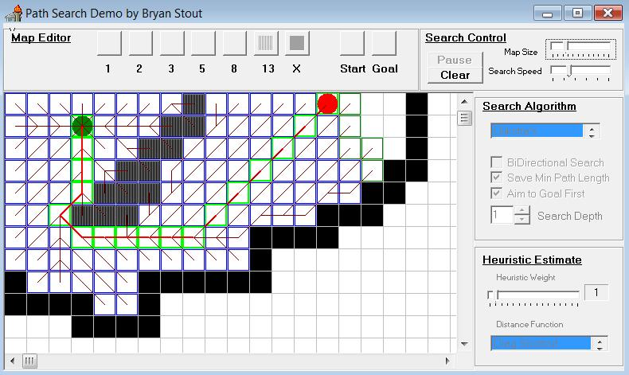
Exemplu Dijkstra
Proiectarea Algoritmilor 2016

Slide 6
Explorarea spațiului stărilor problemei
Proiectarea Algoritmilor 2016

Slide 7
Spațiul stărilor unei probleme
Definiție: Stare a problemei = abstractizare a unei configurații valide a universului problemei, configurație ce determină univoc comportarea locală a fenomenului descris de problemă.
Definiție: Spațiul stărilor = graf în care nodurile corespund stărilor problemei, iar arcele desemnează tranzițiile valide între stări.
  Caracteristică importantă: nu este cunoscut apriori, ci este descoperit pe măsura explorării!
  Descriere
    Nodul de start (starea inițială);
    Funcție de expandare a nodurilor (produce lista nodurilor asociate stărilor valide în care se poate ajunge din starea curentă);
    Predicat de testare dacă un nod corespunde unei stări soluție.
Proiectarea Algoritmilor 2016

Slide 8
Obiectivele navigării prin spațiul stărilor
Cartografierea sistematică a spațiului stărilor.
Asamblarea soluțiilor parțiale care în final conduc la soluția finală. Această soluție finală poate fi:
  Identificarea stărilor soluție (poziționarea a n regine pe tabla de șah fără să se atace);
  Drumul străbătut de la starea inițială spre o stare soluție (acoperirea tablei de șah cu un cal);
  Strategia de rezolvare = arbore multicăi în care rădăcina este starea inițială, iar frunzele sunt stări soluție. În acest arbore, unele noduri corespund unor evenimente neprevăzute care influențează calea de urmat în rezolvare (identificarea monedei false dintr-un grup de 3 monede).
Proiectarea Algoritmilor 2016

Slide 9
Căutări informate/neinformate; Algoritmi tentativi/irevocabili
  Definiție: Dacă explorarea se bazează pe informația acumulată în cursul explorării, informație prelucrată euristic (costuri)→ algoritm informat.
  Definiție: Dacă explorarea este ‘la întâmplare’ → algoritm neinformat.
  Definiție: Dacă algoritmul de explorare are posibilitatea să abandoneze calea curentă de rezolvare și să revină la o cale anterioară → algoritmi tentativi.
  Definiție: Altfel (algoritmul avansează pe o singură direcție) → algoritmi irevocabili.
Proiectarea Algoritmilor 2016

Slide 10
Căutări informate vs neinformate
Căutările informate beneficiază de informații suplimentare pe care le colectează și le utilizează în încercarea de a ghici direcția în care trebuie explorat spațiul stărilor pentru a găsi soluția.
Aceste informații sunt stocate:
  În nodurile din spațiul stărilor:
    Starea problemei reprezentată de nod;
    Părintele nodului curent;
    Copii nodului curent (obținuți prin expandarea acestuia);
    Costul asociat nodului curent care estimează calitatea nodului f(n);
    Adâncimea de explorare.
  În structuri auxiliare pentru diferențierea nodurilor în raport cu gradul de prelucrare:
    Expandat (închis) – toți succesorii nodului sunt cunoscuți;
    Explorat (deschis) – nodul e cunoscut, dar succesorii săi nu;
    Neexplorat – nodul nu e cunoscut.
Proiectarea Algoritmilor 2016

Slide 11
Listele CLOSED și OPEN
OPEN = mulțimea (lista) nodurilor explorate (frontiera dintre zona cunoscută și cea necunoscută).
CLOSED = mulțimea (lista) nodurilor expandate (regiunea cunoscută în totalitate).
Explorarea zonelor necunoscute se face prin alegerea și expandarea unui nod din OPEN. După expandare, nodul respectiv e trecut în CLOSED.
Majoritatea algoritmilor tentativi folosesc lista OPEN, dar doar o parte folosesc lista CLOSED.
Proiectarea Algoritmilor 2016

Slide 12
Completitudine și optimalitate
Definiție: Algoritm complet = algoritm de explorare care garantează descoperirea unei soluții, dacă problema acceptă soluție.
  Algoritmii irevocabili sunt mai rapizi și consumă mai puține resurse decât cei tentativi, dar nu sunt compleți pentru că pierd informație.
Definiție: Algoritm optimal = algoritm de explorare care descoperă soluția optimă a problemei.
Proiectarea Algoritmilor 2016

Slide 13
Algoritm generic de explorare
Explorare(StInit, test_sol)
  OPEN = {constr_nod(StInit)}; // starea inițiala
  Cât timp (OPEN ≠ Ø)
  // mai am noduri de prelucrat
    nod = selecție_nod(OPEN); // aleg un nod
    Dacă (test_sol(nod)) Întoarce nod;
    // am găsit o soluție
    OPEN = OPEN \ {nod} U expandare{nod};
    // extind căutarea
  Întoarce insucces; // nu s-a găsit nicio soluție
Proiectarea Algoritmilor 2016

Slide 14
Discuție pe baza algoritmului
Dacă selecție_nod se realizează independent de costul nodurilor din graful stărilor → căutare neinformată:
  Dacă e de tip “random” → algoritm aleator - ex: RandomBounce
  Dacă e de tip “primul venit, primul servit” → OPEN e coadă → BFS – ex: Breadth-first
  Dacă e de tip “ultimul venit, primul servit” → OPEN e stivă → DFS – ex: Depth-first limitat / IDDFS
Dacă selecție_nod se bazează pe un cost exact sau estimat (euristic) al stărilor problemei → căutare informată:
  Estimarea costului și folosirea sa în procesul de selecție → esențiale pentru completitudinea, optimalitatea și complexitatea algoritmilor de explorare!
Proiectarea Algoritmilor 2016

Slide 15
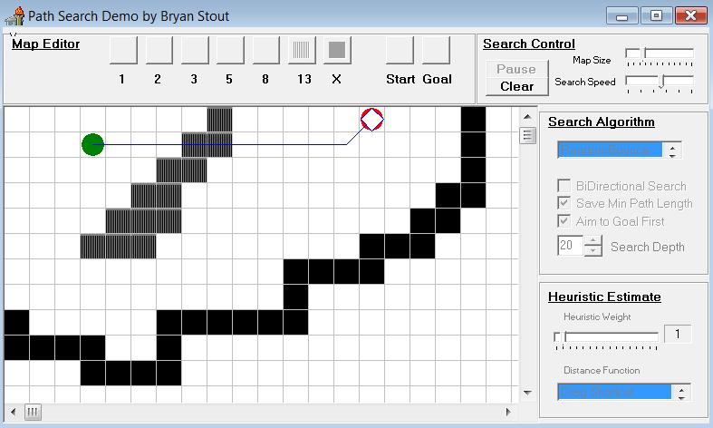
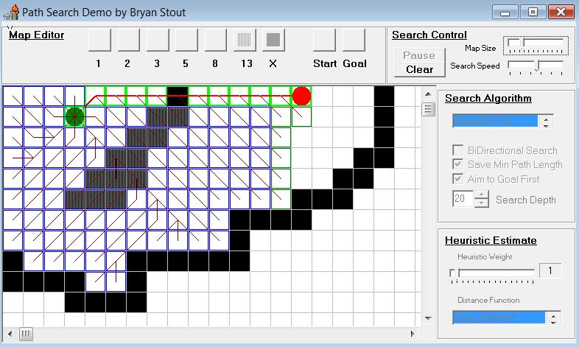
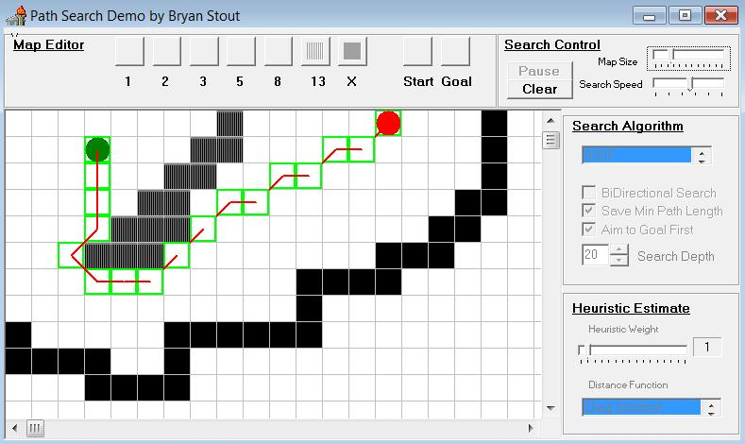
Exemplu de căutări neinformate
RandomBounce →
BFS↑
IDDFS →
Proiectarea Algoritmilor 2016

Slide 16
Explorare informată irevocabilă
Proiectarea Algoritmilor 2016

Slide 17
Algoritm de explorare informată irevocabilă
Ex: algoritmul alpinistului = algoritmul gradientului maxim.
Fiecărui nod i se asociază o valoare f(nod) ≥ 0 → calitatea soluției parțiale din care face parte nodul.
Se păstrează doar cel cu valoare maximă → OPEN are un singur element!
Proiectarea Algoritmilor 2016

Slide 18
Gradientul Maxim
Gradient_maxim(StInit, f, test_sol)
  nod = constr_nod(StInit); // starea inițial
  π(nod) = null;
  Cât timp (!test_sol(nod))
    succs = expandare(nod); // nodurile au o valoare estimata // prin f
    Dacă (succs = Ø) Întoarce insucces;
    // nu mai am noduri de prelucrat
    succ = selecție_nod(succs); // f(succs) = max {f(n) | n ∊ succs}
    π(succ) = nod;
    nod = succ;
  Întoarce nod; // am ajuns la soluție
Inițializări
Testez soluția
Insucces
Găsesc calea de continuat
Soluția
Proiectarea Algoritmilor 2016

Slide 19
Gradientul Maxim
Optimalitate?
Completitudine?
Complexitate?
Ex: SimpleTrace
Proiectarea Algoritmilor 2016

Slide 20

Exemplu Gradient Maxim
Proiectarea Algoritmilor 2016

Slide 21
Discuție algoritmul gradientului maxim
Algoritmul nu e complet și nu e optimal!
Complexitate scăzută: O(bd) - b = branching factor, iar d = depth!
Performanțele algoritmului depind foarte tare de forma teritoriului explorat și de euristica folosită (de dorit să existe puține optime locale și o euristică de evaluare cât mai bună).
Pseudo-soluție eliminare optim local: se lansează algoritmul de mai multe ori plecând din stări inițiale diferite și se alege cea mai bună soluție obținută.
Proiectarea Algoritmilor 2016

Slide 22
Explorări tentative informate
Proiectarea Algoritmilor 2016

Slide 23
Detalii generale
Păstrează toate nodurile de pe frontieră (OPEN), unii păstrând și nodurile expandate (CLOSED).
Fiecare nod are un cost asociat f(n) ≥ 0 care estimează calitatea nodului (distanța de la nodul respectiv până la un nod soluție).
Cu cât f(n) este mai mic, cu atât nodul este mai bun.
Proiectarea Algoritmilor 2016

Slide 24
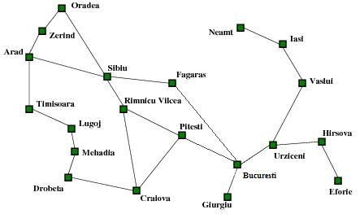
Prezentarea problemei
Trebuie să ajungem în București din diverse puncte ale țării pe ruta cea mai scurtă.
Proiectarea Algoritmilor 2016

Slide 25
Explorare lacomă
Explorare_lacomă (StInit, f, test_sol)
  nod = constr_nod(StInit); // starea inițiala
  π(nod) = null;
  OPEN = {nod};
  Cât timp (OPEN ≠ Ø) // mai am noduri de prelucrat
    nod = selecție_nod (OPEN); // f(nod) = min {f(n) | n ∊ OPEN}
    Dacă (test_sol(nod)) Întoarce nod;
    OPEN = OPEN \ {nod}; // nodul nu e soluție, trebuie expandat
    succs = expand(nod); // expandare nod
    Pentru fiecare (succ ∊ succs) // actualizare succesori
      OPEN = OPEN U {succ};
      π(succ) = nod;
  Întoarce insucces;
Inițializări
Soluția
Continuarea căutării
Optimalitate?
Completitudine?
Insucces
Proiectarea Algoritmilor 2016

Slide 26
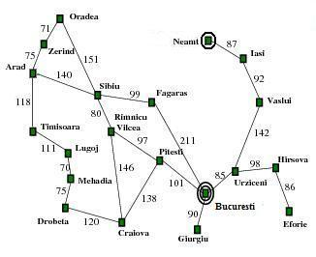
Problema?
f(nod) = distanța de la nodul curent până la nodul nod
f(Iași) = 87 → Iași
f(Neamț) = 87
f(Vaslui) = 92 → Neamț
Drumul Neamț-București? → nu se termină algoritmul!
→ Explorarea lacomă nu e completă → trebuie să se rețină teritoriul deja parcurs ca să se evite ciclurile!
Proiectarea Algoritmilor 2016

Slide 27
Explorare tentativă completă BF* (BEST FIRST) (1)
BF*(StInit, f, test_sol)
  nod = constr_nod(StInit); // starea inițială
  π(nod) = null;
  OPEN = {nod}; // noduri explorate dar neexpandate
  CLOSED = Ø; // noduri expandate
  Cât timp (OPEN ≠ Ø)
    nod = selecție_nod (OPEN); // f(nod) = min {f(n) | n ∊ OPEN}
    Dacă (test_sol(nod)) Întoarce nod;
    OPEN = OPEN \ {nod};
    CLOSED = CLOSED U {nod};
    succs = expand(nod);
Inițializări
Soluția
Continuarea căutării
Proiectarea Algoritmilor 2016

Slide 28
Explorare tentativă completă BF* (BEST FIRST) (2)
    Pentru fiecare (succ ∊ succs)
      Dacă (succ ∉ CLOSED U OPEN) atunci
        OPEN = OPEN U {succ}; π(succ) = nod;
      Altfel
        succ’ = apariția lui succ în CLOSED U OPEN
        Dacă (f(succ) < f(succ’)) // am găsit o cale mai bună către succ și // redeschidem nodul
        π(succ’) = nod; // actualizez părintele
        f(succ’) = f(succ); // și costul nodului
        Dacă (succ’ ∊ CLOSED) // dacă era considerat expandat, îl redeschid
        CLOSED = CLOSED \ {succ’}; OPEN = OPEN U {succ’};
  Întoarce insucces;
Nod nou
Actualizări
Reprelucrare
Insucces
Optimalitate?
Completitudine?
Complexitate?
ex: Best-first cu diverse euristici
Proiectarea Algoritmilor 2016

Slide 29
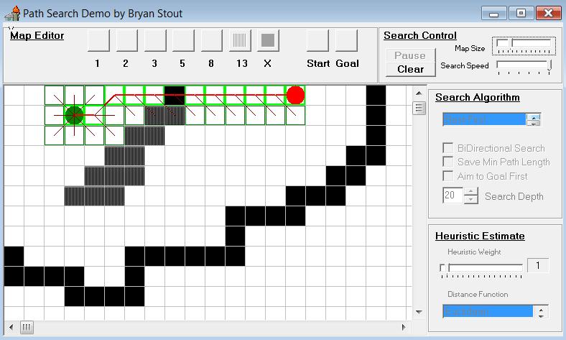
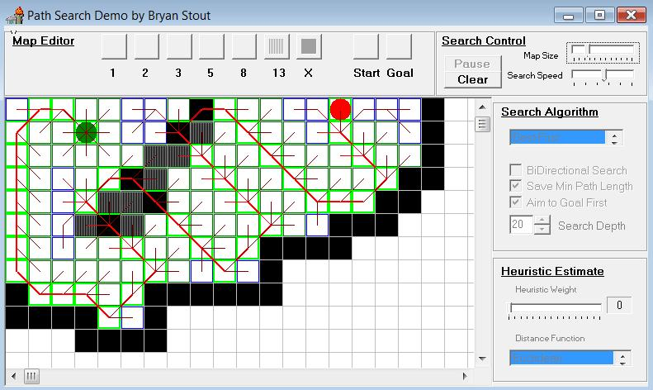
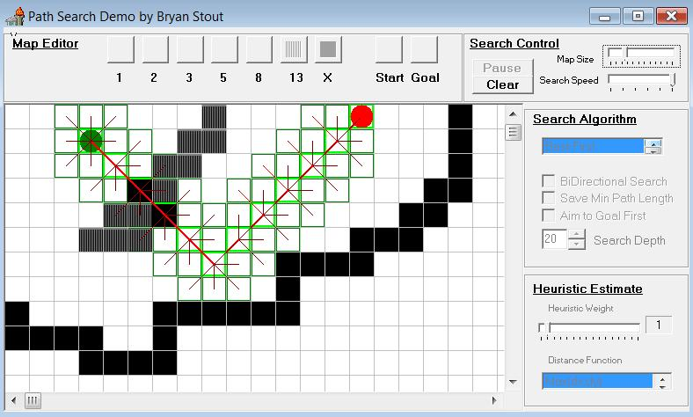
Exemple rulare BF* cu diferite euristici
BF* - Euristică Distanta Euclidiană (11 pași, cost 23) →
BF* fără euristici↑
BF* - Euristică maximul distantei pe x și pe y (11 pași, cost 35)→
Proiectarea Algoritmilor 2016

Slide 30
BF* - completitudine, optimalitate și complexitate
Păstrează întreg teritoriul explorat:
  OPEN – nodurile de pe frontieră;
  CLOSED – nodurile expandate (unele noduri pot fi redeschise) → se evită ciclurile.
Algoritmul este complet dar nu este optim → optimalitatea depinde de euristica f!
Complexitate: O(b^{d+1})
Proiectarea Algoritmilor 2016

Slide 31
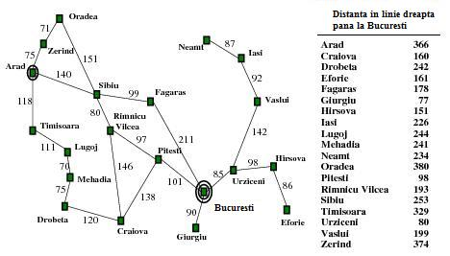
Aplicație BF*
Drumul optim Arad-București (f(nod) = distanța în linie dreaptă până la București)
Proiectarea Algoritmilor 2016

Slide 32
A*
Variantă a BF*.
Nu poate fi aplicat mereu → trebuie demonstrat că păstrează ordinea soluțiilor unde soluțiile problemelor sunt drumuri în spațiul stărilor! (vezi Giumale pentru detalii!)
Costul unui drum este aditiv (= suma costurilor arcelor) și crescător în lungul drumului.
Folosește două funcții de cost:
  h(n) - distanța estimată de la nodul curent până la nodul țintă;
  g(n) - distanța parcursă de la nodul inițial până la nodul curent;
  f(n) = g(n) + h(n).
Proiectarea Algoritmilor 2016

Slide 33
Notații (1)
S = (V,E) – graful asociat spațiului stărilor problemei;
n₀ – nodul de start asociat stării inițiale a problemei;
Г ⊆ V – mulțimea nodurilor soluție. Un nod soluție se notează γ;
c(n,n’) > 0 – costul arcului (n,n’);
π(n) – părintele lui n;
g(n) – costul drumului n₀..n descoperit de algoritm la momentul curent de timp;
g_{p}(n) – costul exact al porțiunii n₀..n din lungul unei căi date P;
g*(n) – costul exact al unui drum optim n₀..n;
Proiectarea Algoritmilor 2016

Slide 34
Notații (2)
h(n) ≥ 0 – costul estimat al drumului optim de la nodul n la cel mai favorabil nod soluție γ ∊ Г. În plus h(γ) = 0, pentru orice γ ∊ Г;
h*(n) – costul exact al porțiunii de drum optim n.. γ, pentru cel mai favorabil nod γ ∊ Г (h*(n) = min {cost(n.. γ)| γ ∊ Г});
f(n) = g(n) + h(n) – costul estimat al întregului drum n₀..n.. γ, pentru cel mai favorabil nod γ ∊ Г, unde porțiunea de drum n₀..n este cea descoperită de algoritm la momentul curent de timp în cursul execuției;
f*(n) = g*(n) + h*(n) – costul exact al unui drum optim n₀..n.. γ, pentru cel mai favorabil nod γ ∊ Г;
C = min{f*(γ)| γ ∊ Г} – costul exact al unui drum optim n₀.. γ, γ ∊ Г. (C = costul soluției optime);
Proiectarea Algoritmilor 2016

Slide 35
Funcția de evaluare A*
f(n) = g(n) + h(n)
g(n) = g(n’) + c(n’,n)
OPEN
n
h(n)
CLOSED
π(n)
γ
n₀
c(n’,n)
g(n’)
n’
h'(n)
Proiectarea Algoritmilor 2016

Slide 36
A* (1)
A*(StInit, h, test_sol)
  n₀ = constr_nod(StInit); // starea inițială
  f(n₀) = h(n₀); g(n₀) = 0; π(n₀) = null; // euristici
  OPEN = {n₀}; CLOSED = Ø; // și cozi
  Cât timp (OPEN ≠ Ø) // mai am noduri de prelucrat
    nod = selecție_nod (OPEN); // f(nod) = min {f(n) | n ∊ OPEN}
    Dacă (test_sol(nod)) Întoarce nod;
    OPEN = OPEN \ {nod}; // updatez OPEN
    CLOSED = CLOSED U {nod}; // și CLOSE
    succs = expand(nod); // determin nodurile succesoare
Inițializări
Soluția
Continuarea
căutării
Proiectarea Algoritmilor 2016

Slide 37
A* (2)
    Pentru fiecare (succ ∊ succs) { // prelucrare succs
      g_succ = g(nod) + c(nod, succ); // calculez g
      f_succ = g_succ + h(succ); // calculez f = g + h
      Dacă (succ ∉ CLOSED U OPEN) atunci // nod nou descoperit →
        OPEN = OPEN U {succ}; // îl bag în OPEN
        g(succ)= g_succ; f(succ)= f_succ; π(succ) = nod;
      altfel // a mai fost prelucrat
        Dacă (g_succ < g(succ)) // verific dacă noul g este mai mic decât // anteriorul
        g(succ)= g_succ; f(succ)= f_succ; π(succ) = nod; // cale mai bună
        Dacă (succ ∊ CLOSED) // dacă era considerat expandat, îl redeschid
        CLOSED = CLOSED \ {succ’}; OPEN = OPEN U {succ’};
  Întoarce Insucces;
Prelucrare
succesori
Nod nou
Actualizări
Reprelucrare
Insucces
ex: A* cu diverse euristici
Proiectarea Algoritmilor 2016

Slide 38
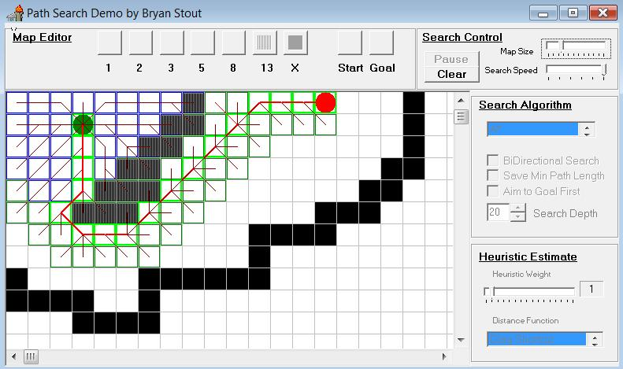
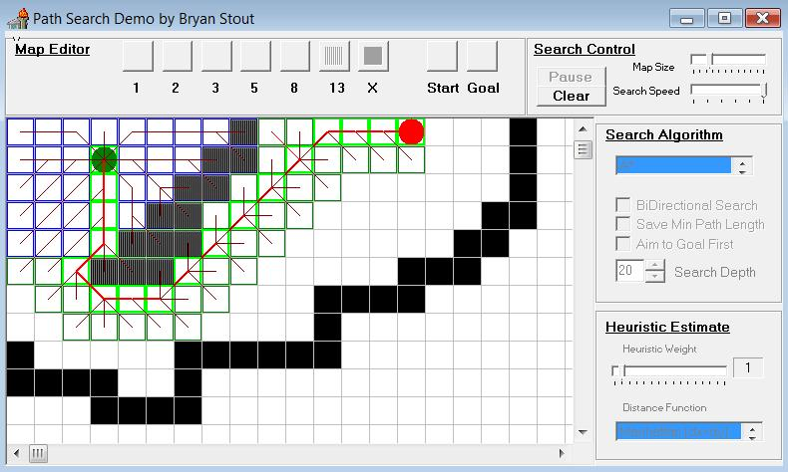
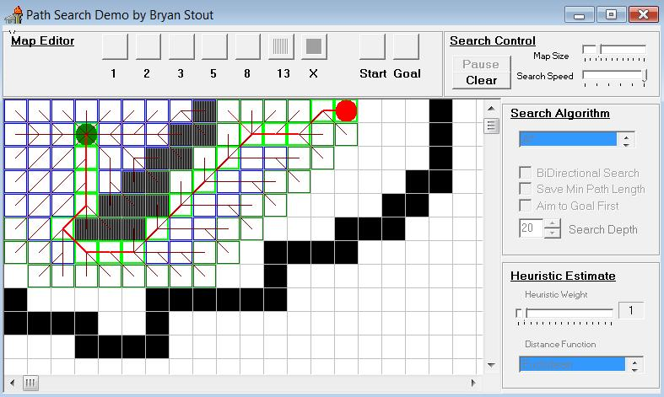
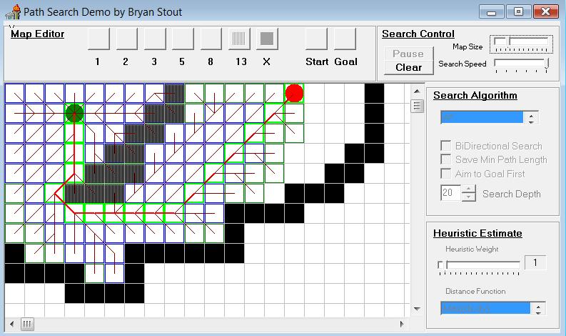
Exemple A* cu diverse euristici
A*
16 pași
Euristici:
Diagonală↑ Distanța Euclidiană↓
Distanța Manhattan ↑ Max(dx,dy) ↓
Proiectarea Algoritmilor 2016

Slide 39
Aplicație A*
Drumul optim Arad-București (h(n) = distanța în linie dreaptă până la București, g(n) = distanța parcursă)
Proiectarea Algoritmilor 2016

Slide 40
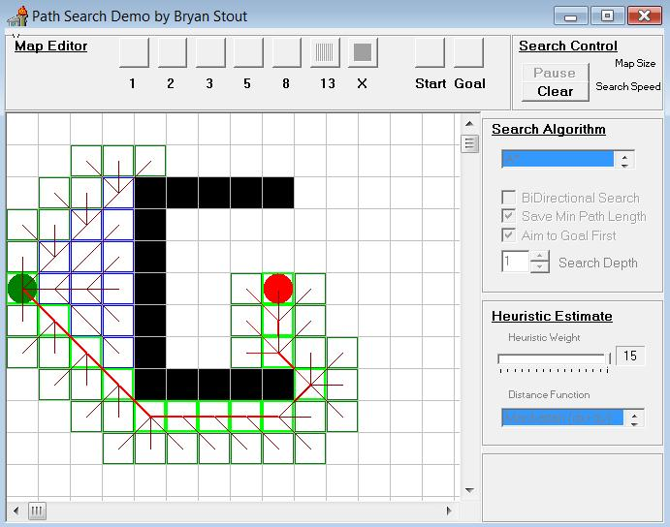
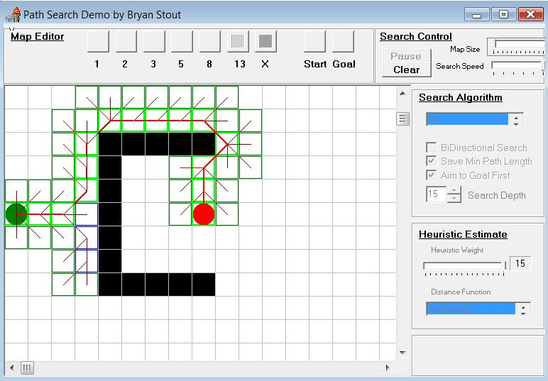
Problemă
← A* – Distanța Manhattan – 12 pași
↓ A* – Distanța Euclidiana – 14 pași
Cum se explică???
Proiectarea Algoritmilor 2016

Slide 41
Algoritmul A* - completitudine și optimalitate (1)
Teorema 7.1: Algoritmul A* este complet chiar dacă graful explorat nu este finit.
Lema 7.1: Fie P = n₀,n₁,...,n_{m} un drum oarecare în graful explorat de A*, astfel încât la un moment T al explorării toate nodurile din P sunt în CLOSED. Atunci, la orice moment de timp egal sau superior lui T, există inegalitatea g(n_{i}) ≤ g_{p}(n_{i}), i = 0,m:
  Costul nodurilor din CLOSED poate să scadă, dar de fiecare dată când acest lucru se întâmplă, se pierde timp → scoaterea nodului din CLOSED, punerea în OPEN, prelucrarea acestuia încă o dată → trebuiesc evitate aceste situații → alegerea unei euristici cât mai bune care să minimizeze numărul acestor actualizări!
Proiectarea Algoritmilor 2016

Slide 42
Algoritmul A* - completitudine și optimalitate (2)
Definiție 7.2: Funcția euristică h este admisibilă dacă pentru orice nod n din spațiul stărilor h(n) ≤ h*(n). Cu alte cuvinte, o euristică admisibilă h este optimistă și h(γ) = 0 pentru orice nod γ ∊ Г.
Teorema 7.2: Algoritmul A* ghidat printr-o euristică admisibilă descoperă soluția optimă dacă există soluții.
Proiectarea Algoritmilor 2016

Slide 43
Euristici – consistență și monotonie
Definiție 7.4: O euristică h este consistentă dacă pentru oricare două noduri n și n’ ale grafului explorat, astfel încât n’ este accesibil din n, există inegalitatea: h(n) ≤ h(n’) + k(n,n’), unde k(n,n’) este costul unui drum optim de la n la n’.
Definiție 7.5: O euristică h este monotonă dacă pentru oricare două noduri n și n’ ale grafului explorat, astfel încât n’ este succesorul lui n, există inegalitatea h(n) ≤ h(n’) + c(n,n’), unde c(n,n’) este costul arcului (n,n’).
n
k(n,n’)
n'
Regula triunghiului pentru euristici:
← Consistență → Monotone
n
c(n,n’)
n'
(a)
(b)
h(n)
h(n’)
h(n)
h(n’)
γ
γ
h(n) ≤ h(n’) + k(n,n’)
h(n) ≤ h(n’) + c(n,n’)
Proiectarea Algoritmilor 2016

Slide 44
Consistență = monotonie
Teorema 7.5: O euristică este consistentă ⬄ este monotonă.
  Demonstrație:
    h – consistentă → h – monotonă. Alegem n’ ∊ succs(n) → k(n,n’) = c(n,n’) → h(n) ≤ h(n’) + c(n,n’) → h – monotonă.
    h – monotonă → h – consistentă. Fie n = n₁,n₂,…,n_{q} = n’, un drum optim n..n’ cu cost k(n,n’). → h(n) = h(n₁) ≤ h(n₂) + c(n₁,n₂) ≤ h(n₃) + c(n₁,n₂) + c(n₂,n₃)… ≤ h(n_{q}) + c(n₁,n₂) + c(n₂,n₃) + …c(n_{q-1},n_{q}) = h(n_{q}) + k(n₁,n_{q}) → h(n) ≤ h(n’) + k(n,n’) → h – consistentă.
Proiectarea Algoritmilor 2016

Slide 45
Consistență → admisibilitate
Teorema 7.6: O euristică consistentă este admisibilă.
  Demonstrație:
      Fie h o euristică consistentă → h(n) ≤ h(n’) + k(n,n’), ∀ n’ accesibil din n. Fie n’ = γ ∊ Г → k(n, γ) = min { k(n, γ’) | γ’ ∊ Г} = h*(n) → h(n) ≤ h(γ) + h*(n), dar h(γ) = 0 → h(n) ≤ h*(n) → euristică admisibilă.
Corolar 7.2: O euristică monotonă este admisibilă.
Proiectarea Algoritmilor 2016

Slide 46
Dominanță - Definiții și teoremă
Definiție 7.6: Fie h₁ și h₂ două euristici admisibile. Spunem că h₁ este mai informată decât h₂ dacă h₂(n) < h₁(n) pentru orice nod n ∉ Г din graful spațiului de stare explorat.
Definiție 7.7: Un algoritm A₁* domină un algoritm A₂* dacă orice nod expandat de A₁* este expandat și de A₂*. (eventual, A₂* expandează noduri suplimentare față de A₁*, deci A₁* poate fi mai rapid ca A₂*.)
Teorema 7.11: Dacă o euristică monotonă h₁ este mai informată decât o euristică monotonă h₂, atunci un algoritm A₁* condus de h₁ domină un algoritm A₂* condus de h₂.
Proiectarea Algoritmilor 2016

Slide 47
Dominanța - Exemplu
Considerăm jocul 8-pătrățele care trebuie aranjat pornind de la forma inițială prin mutarea locului ‘liber’ astfel încât să ajungem la forma finală:
Două euristici posibile:
  h₁ = numărul pătrățelelor a căror poziție curentă diferă de poziția finală;
  h₁ = Σ_{p∊piese}(δ_{p}), unde δ_{p} = 0 dacă poziția curentă coincide cu cea finală și δ_{p} = 1, altfel
  h₂ = distanța Manhattan = suma distanțelor pe verticală și orizontală între pozițiile curente ale pătrățelelor și pozițiile lor finale
  h₂ = Σ_{p∊piese}(dist_h_{p} + dist_v_{p})
  Admisibilitate? Monotonie? Dominanță? Care euristică va fi aleasă pentru A*?
7
4
1
1
2
3
5
6
3
4
5
2
8
6
7
8
Proiectarea Algoritmilor 2016

Slide 48
Exemple A* cu diverse euristici
Dominanță ceuristici
Diagonală↑ Distanța Euclidiană↓
Distanța Manhattan ↑ Max(dx,dy) ↓
Proiectarea Algoritmilor 2016

Slide 49
Complexitate A*
Liniară dacă |h*(n) - h(n)| ≤ δ, unde δ ≥ 0 este o constantă.
Subexponențială, dacă |h*(n) - h(n)| ≤ O(log(h*(n))).
Exponențială, altfel, (dar mult mai bună decât a căutărilor neinformate).
Mai multe explicații găsiți în Giumale 7.4.4!
Proiectarea Algoritmilor 2016

Slide 50
ÎNTREBĂRI?
Proiectarea Algoritmilor 2016

Slide 51
Bibliografie
[1] C. Giumale – Introducere in Analiza Algoritmilor – cap. 6.1
[2] Cormen – Introducere in algoritmi – cap. 8.3
[3] http://www.soe.ucsc.edu/classes/cmps102/Spring04/TantaloAsymp.pdf
[4] http://www.mersenne.org/
Proiectarea Algoritmilor 2016

